Slide 1
مدارهای الکتریکی و الکترونیکی فصل اول: مقدمه استاد درس: محمود ممتازپور ceit.aut.ac.ir/~momtazpour
دانشگاه صنعتی امیرکبیر

Slide 2
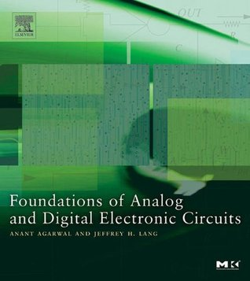


کتاب‌های مرجع
C. Desoer, Basic Circuit Theory, 2nd Edition
W. Hayt, Engineering Circuit Analysis, 8th Edition
A. Agarwal, Foundations of Analog and Digital Electronic Circuits

Slide 3
SI: سیستم واحدگذاری و پیشوندها
هر مقدار اندازه‌گیری شده را می‌توان با یک واحد بیان کرد. بعضی اوقات این واحد به همراه یک پیشوند می‌آید.
مثال: 12.3 mW = 0.0123 W =1.23 x 10⁻² W
FACTOR | NAME | SYMBOL
10⁻⁹ | nano | n
10⁻⁶ | micro | μ
10⁻³ | milli | m
10³ | kilo | k
10⁶ | mega | M
Notes:
SI: International system of units: سیستم واحد گذاری بین المللی
یک استاندارد برای اندازه گیری جرم، حجم، طول و ...

Slide 4
بار الکتریکی
سمبل: Q or q (واحد: کولمب یا کولن C)
کوچکترین بار، بار الکترون(−1.602×10⁻¹⁹ C) یا پروتون (+1.602×10⁻¹⁹ C) است.
در بیشتر مدارها، بار در حال حرکت الکترونها هستند.
قانون بقای بار الکتریکی: بار نه از بین می‌رود و نه تولید می‌شود.

Slide 5
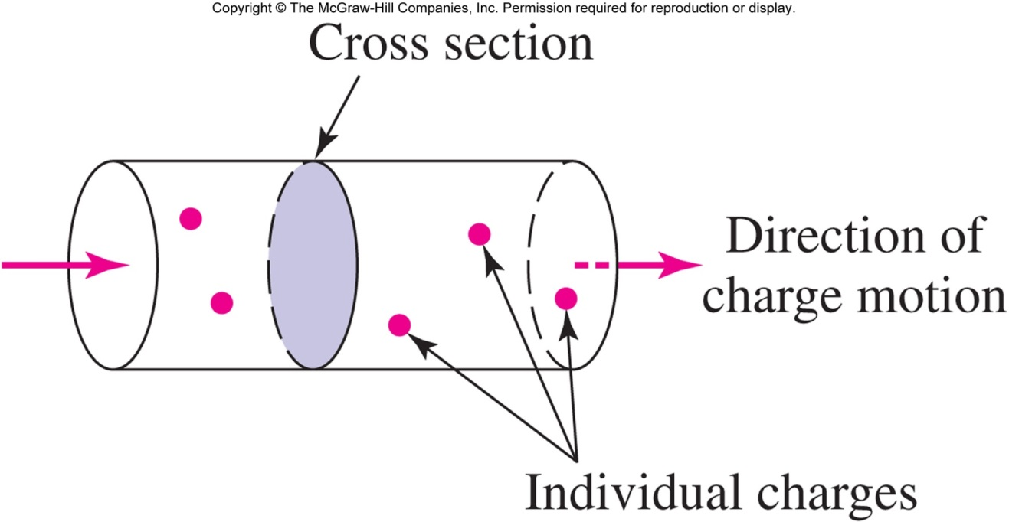
جریان الکتریکی و بار الکتریکی
جریان، نرخ حرکت بار است. یعنی در هر ثانیه چند کولن بار از سطح مقطع سیم می‌گذرد.
1 ampere = 1 coulomb/second (or 1 A = 1 C/s)

Slide 6
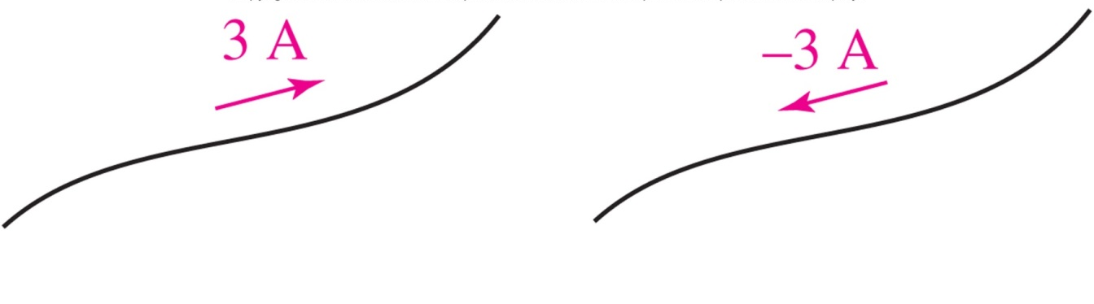
جریان الکتریکی و بار الکتریکی
جریان، نرخ حرکت بار است. به طور دقیق‌تر: i=dq/dt
جریان گذرنده از یک المان یا یک سیم را باید با یک مقدار و یک جهت مشخص کرد.
این دو جریان در واقع معادلند:

Slide 7
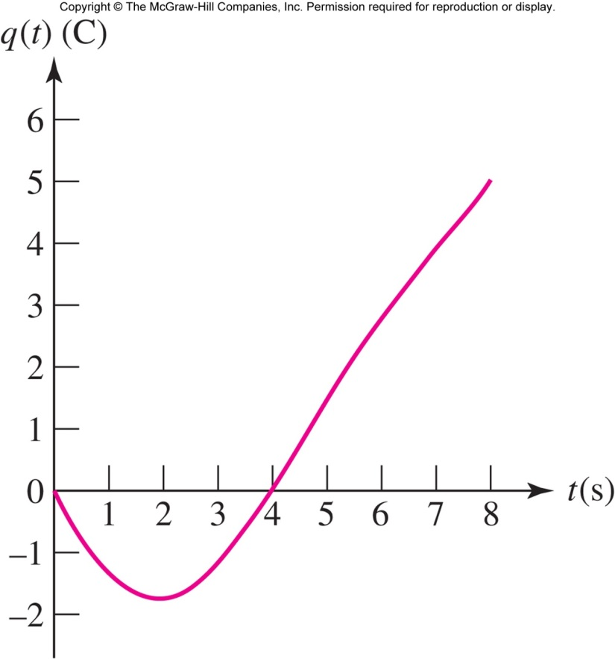
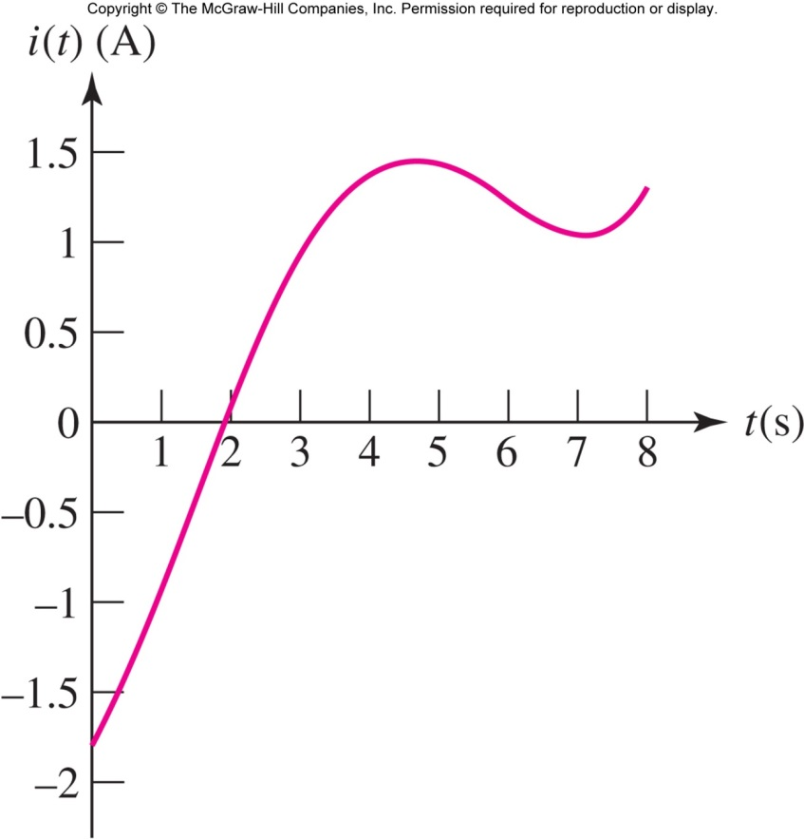
رابطه جریان و بار: i=dq/dt
Notes:
بار موجود در یک خازن در ثانیه 4 صفر است، ولی جریان 1.5. معنی آن چیست؟

Slide 8
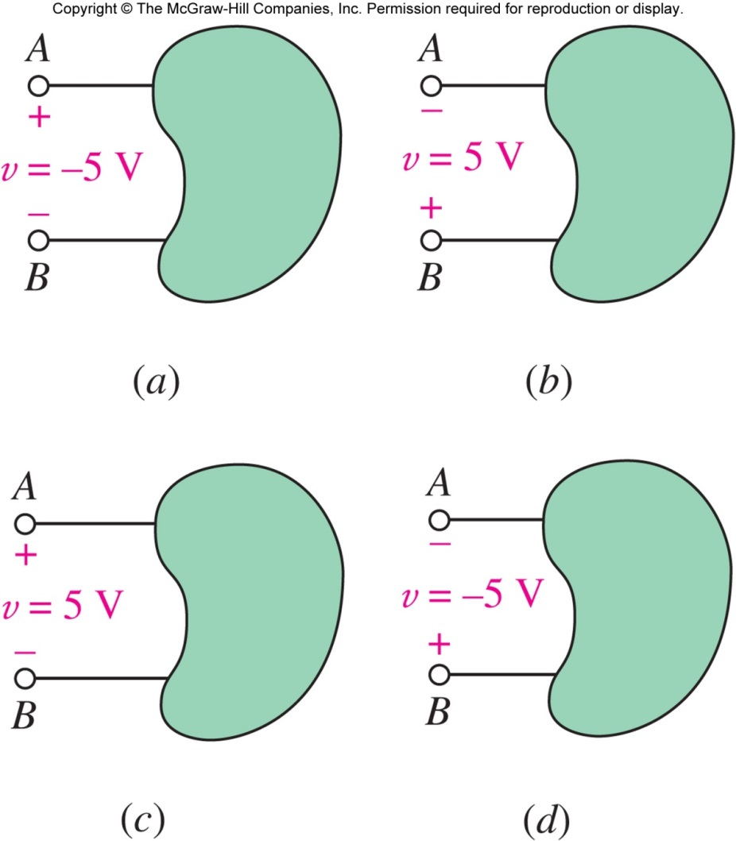
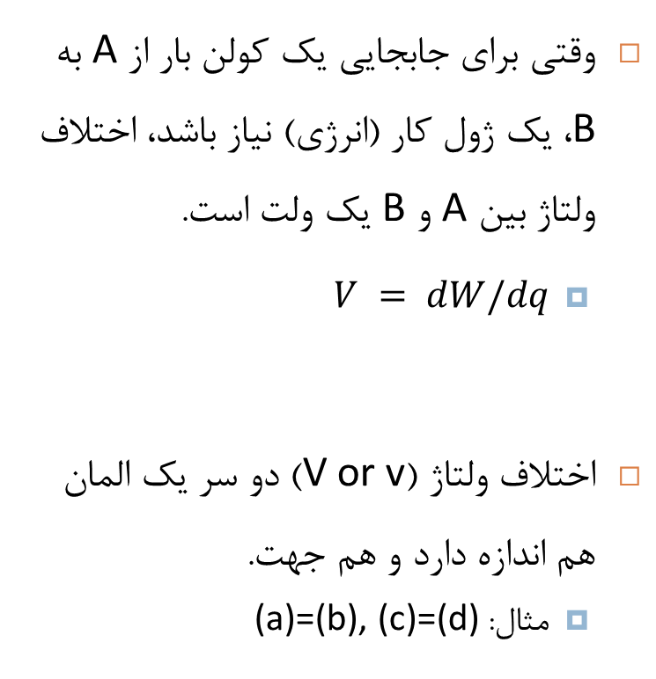
ولتاژ الکتریکی
وقتی برای جابجایی یک کولن بار از A به B، یک ژول کار (انرژی) نیاز باشد، اختلاف ولتاژ بین A و B یک ولت است.
$V = dW/dq$
اختلاف ولتاژ (V or v) دو سر یک المان هم اندازه دارد و هم جهت.
مثال: (a)=(b), (c)=(d)
Notes:
ولتاژ الکتریکی به تنهایی معنی نمی دهد و اختلاف ولتاژ است که معنی می‌دهد. بنابراین اگر گفته شد ولتاژ یک نقطه از مدار V است، دقت کنید این ولتاژ در واقع نسبت به یک نقطه مرجع با ولتاژ صفر سنجیده می‌شود که به آن زمین مدار می‌گویند. در واقع اختلاف ولتاژ بین آن نقطه و زمین V است.

Slide 9
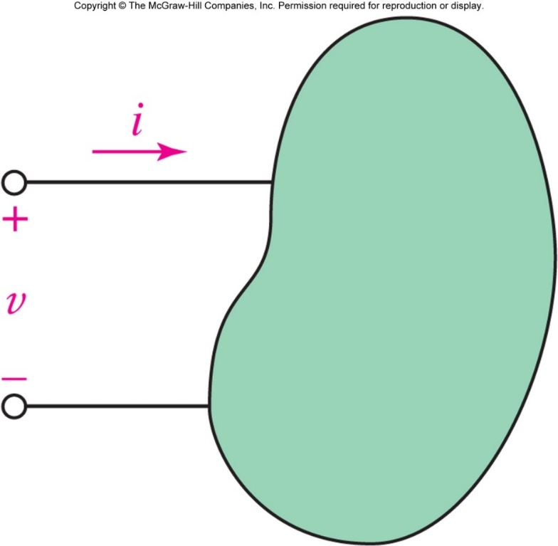
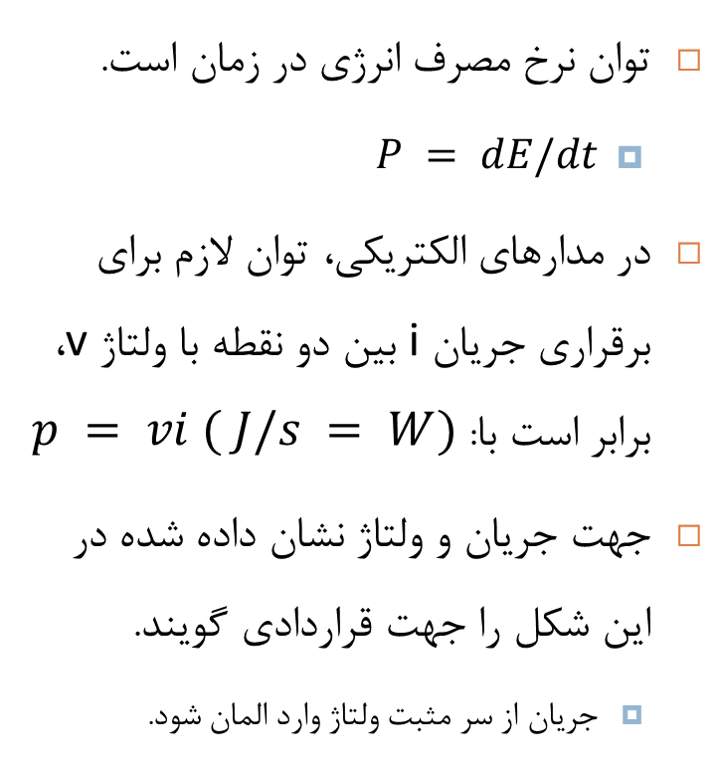
توان الکتریکی: p = v i
توان نرخ مصرف انرژی در زمان است.
$P = dE/dt$
در مدارهای الکتریکی، توان لازم برای برقراری جریان i بین دو نقطه با ولتاژ v، برابر است با: $p = vi ( J/s = W)$
جهت جریان و ولتاژ نشان داده شده در این شکل را جهت قراردادی گویند.
جریان از سر مثبت ولتاژ وارد المان شود.

Slide 10
توان الکتریکی: p = v i
هرگاه یک المان انرژی جذب کند آن را غیرفعال (Passive) و اگر انرژی تولید کند آن را فعال (Active) گوییم.
برای مشخص کردن فعال یا غیرفعال بودن یک المان:
اگر مقدار توانی که از ضرب جریان و ولتاژ با جهت قراردادی به‌دست می‌آید مثبت باشد، المان غیرفعال و اگر منفی باشد، المان فعال است.

Slide 11
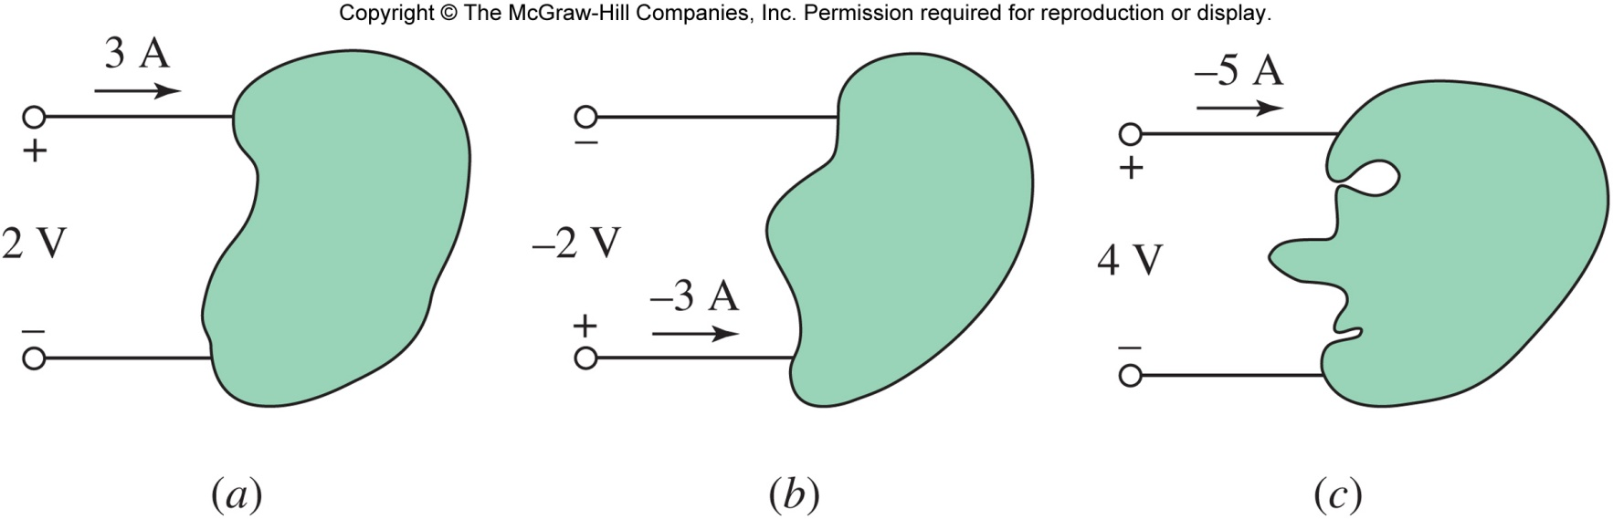
مثال: المان فعال و غیرفعال و نحوه تشخیص آن
چه مقدار توان توسط سه المان بالا جذب می‌شود؟
P_{a} = + 6 W, P_{b} = +6 W, P_{c} = -20 W.
دقت کنید مدار c در واقع 20 وات توان تولید می‌کند.
Notes:
جهت قراردادی با ارائه یک مثال از سه دانشجو که جهتهای متفاوتی می گیرند و تاثیر آن بر محاسبه توان مصرفی یا تولیدی

Slide 12

المان‌های مدار
بیشتر المان‌های الکتریکی دارای دو پایانه هستند. (برخی 3 یا بیشتر نیز دارند)
رابطه بین اختلاف ولتاژ دو سر المان و جریانی که از آن می‌گذرد، مدل المان را تعریف می‌کند.
مثلاً در مقاومت الکتریکی رابطه این دو خطی است.

Slide 13
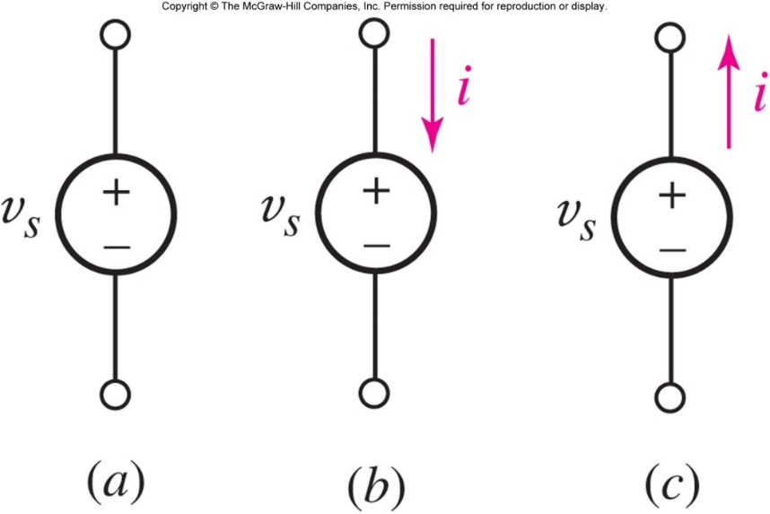
منبع ولتاژ مستقل
یک منبع ولتاژ ایده‌آل، المانی است که ولتاژ v_{s}را بین دو سر خود حفظ می‌کند.
مستقل از اینکه چه مداری به دو سر آن متصل باشد، اختلاف ولتاژ دو سر آن همیشه v_{s} است.
جریان گذرنده از آن (مقدار و جهت آن) بسته به مداری که به آن متصل است تعیین می‌شود.

Slide 14
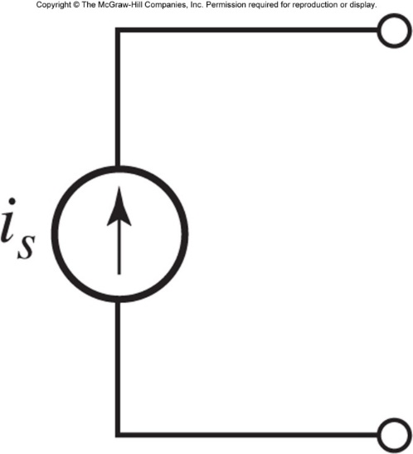
منبع جریان مستقل
یک منبع جریان ایده‌آل، المانی است که جریان i_{s}گذرنده از دو سر خود را حفظ می‌کند.
مستقل از اینکه چه مداری به دو سر آن متصل باشد، جریان گذرنده از آن همیشه i_{s} است.
ولتاژ دو سر آن (مقدار و جهت آن) بسته به مداری که به آن متصل است تعیین می‌شود.

Slide 15
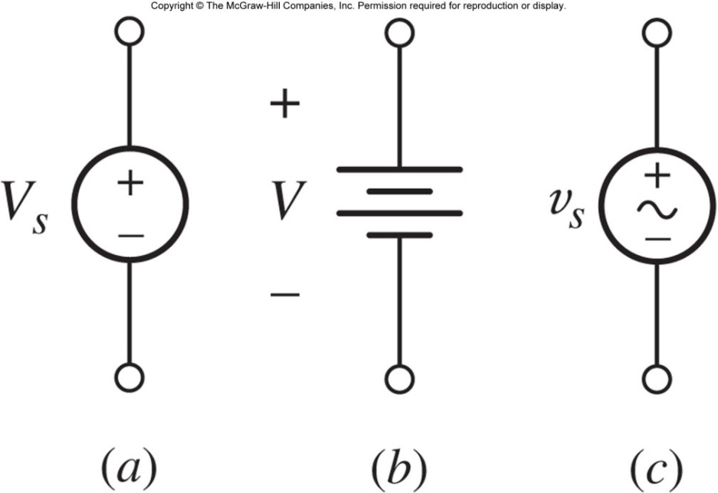
باتری به عنوان یک منبع ولتاژ مستقل
منبع ولتاژ مستقل یک مدل ایده‌آل و تعمیم‌یافته از باتری است.
ایده‌آل به این معنی که محدودیت جریان‌دهی باتری حذف شده است.
تعمیم‌یافته به این معنی که ولتاژ نه فقط ثابت، بلکه می‌تواند متغیر با زمان باشد.
باتری ایده‌آل همیشه یک ولتاژ ثابت (DC) دارد. ولی در عمل باتری‌ها دارای توان الکتریکی محدود هستند.
Notes:
شکل a و b معمولا برای نشان دادن منابع با مقدار ثابت (dc) و شکل c برای نشان دادن منابع با ولتاژ متناوب (سینوسی ac) به کار می رود.

Slide 16
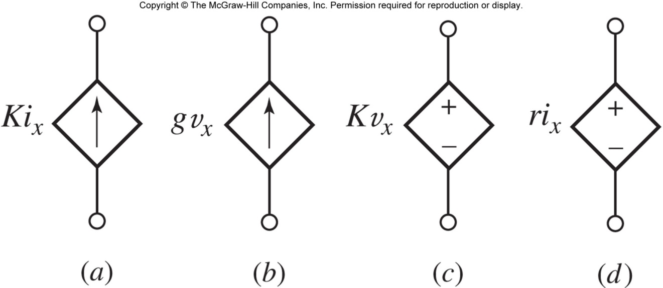
منابع وابسته
منابعی که مقدار آنها وابسته به مقدار جریان یا ولتاژ یک المان دیگر مدار است.
منبع جریان وابسته به جریان
منبع جریان وابسته به ولتاژ
منبع ولتاژ وابسته به ولتاژ
منبع ولتاژ وابسته به جریان
Notes:
منابع وابسته در عمل وجود خارجی ندارند. بلکه برای مدل‌سازی رفتار المان‌های خاصی مانند ترانزیستورها، یا مدارهای خاصی مانند تقویت کننده‌ها به کار می‌روند.

Slide 17
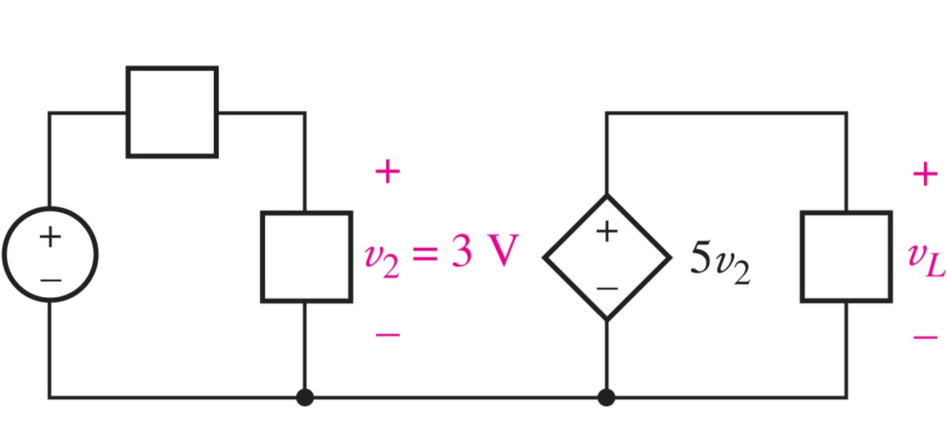
مثال: منبع ولتاژ وابسته به ولتاژ
ولتاژ v_{L} را در مدار زیر محاسبه کنید.

Slide 18
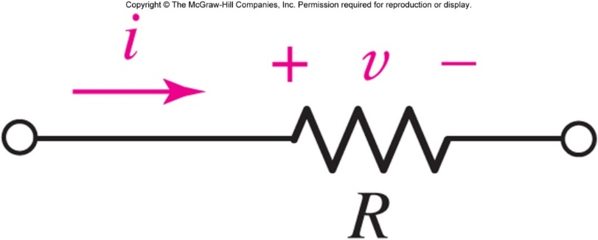
مقاومت و قانون اهم
یک مقاومت خطی المانی است ولتاژ دو سر آن مضربی از جریان گذرنده از آن باشد.
v = Ri
مقدار ثابت R را مقاومت (Resistance) گویند.
معادله بالا را به نام قانون اهم می‌شناسیم.
واحد اندازه‌گیری مقاومت الکتریکی اهم ohm (Ω) است.

Slide 19
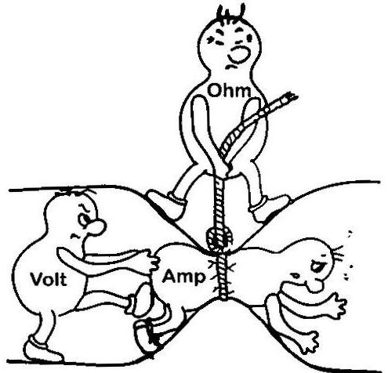
تجسم قانون اهم

Slide 20
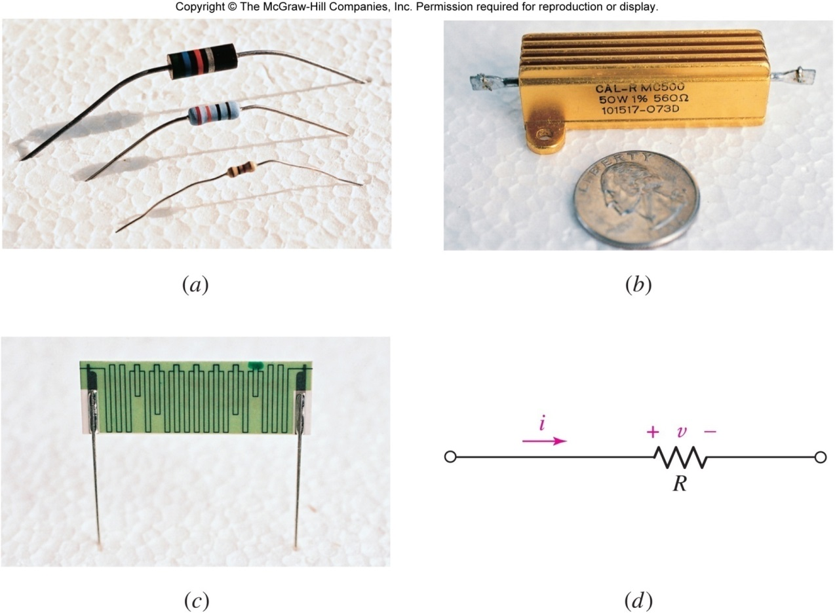
انواع مقاومت‌ها
مقاومت‌های معمول، (b) مقاومت توان بالا
(c) یک مقاومت با مقدار 10 TΩ، (d) نماد مقاومت

Slide 21
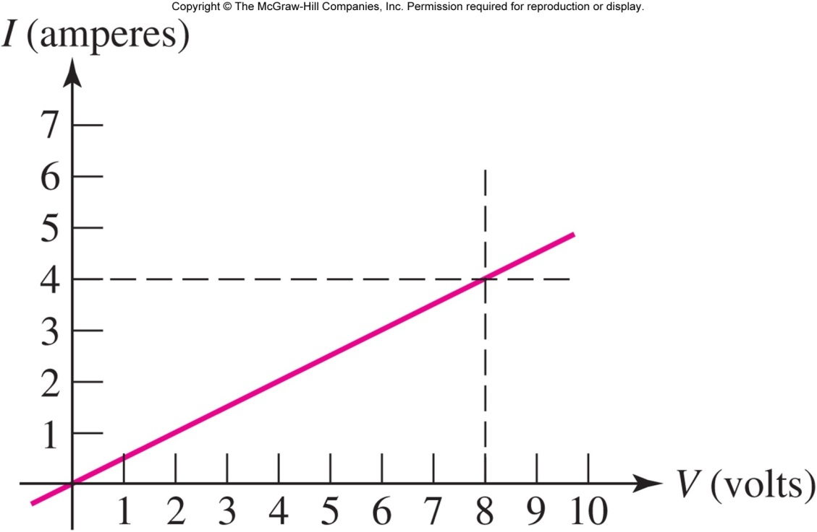
گراف i-vیک مقاومت
برای یک مقاومت خطی، نمودار جریان-ولتاژ یک خط راست است که از مبدأ می‌گذرد.
این نمودار یک مقاومت 2 اهمی است.

Slide 22


توان مصرفی یک مقاومت
مقاومت‌ها توان جذب (مصرف) می‌کنند. از آنجایی که $v=iR$، داریم:
$$p = vi = v2/R = i2R$$
توان مثبت به این معنی است که المان توان جذب می‌کند. برای یک مقاومت توان همیشه مثبت است.
Notes:
المانهای پسیو (غیر فعال) مانند سیم، مقاومت و دیود خطی و ... نمی توانند مقاومت مطلق (R=v/i) منفی داشته باشند. برای داشتن مقاومت منفی، المان باید اکتیو باشد مانند منبع تغذیه و باتری، که در مورد آنها واژه مقاومت خیلی کاربردی نیست و عملا استفاده نمی شود.
جالب است بدانید که مفهومی به نام مقاومت تفاضلی نیز وجود دارد که به صورت R=dv/di تعریف می شود. در برخی المانهای غیرخطی مانند تقویت کننده ها و لامپ خلاء و برخی انواع دیودهای غیر خطی، مقدار این مقاومت تفاضلی می تواند منفی باشد.

Slide 23
مثال: محاسبه توان یک مقاومت
یک مقاومت 560 اهمی به مداری متصل است و جریان گذرنده از آن mA 42/4 است.
ولتاژ دو سر مقاومت و توان جذب شده آن را حساب کنید.
v = iR = (0.0424)(560) = 23.7 V
p = i ²R = (0.0424)²(560) = 1.007 W

Slide 24
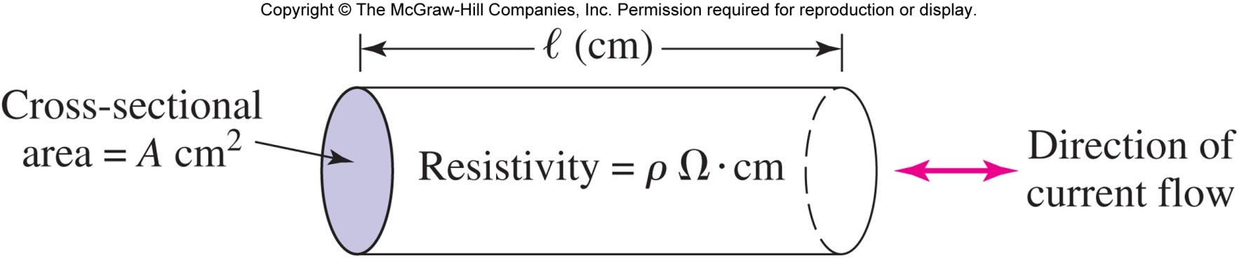

سیم و مقاومت آن
مقاومت یک سیم بر اساس جنس آن (مقاومت ویژه) و ابعاد آن تعیین می‌شود.
$$R = ρ l / A$$
در بیشتر مواقع، مقاومت سیم ناچیز است و از آن صرف‌نظر می‌شود.

Slide 25
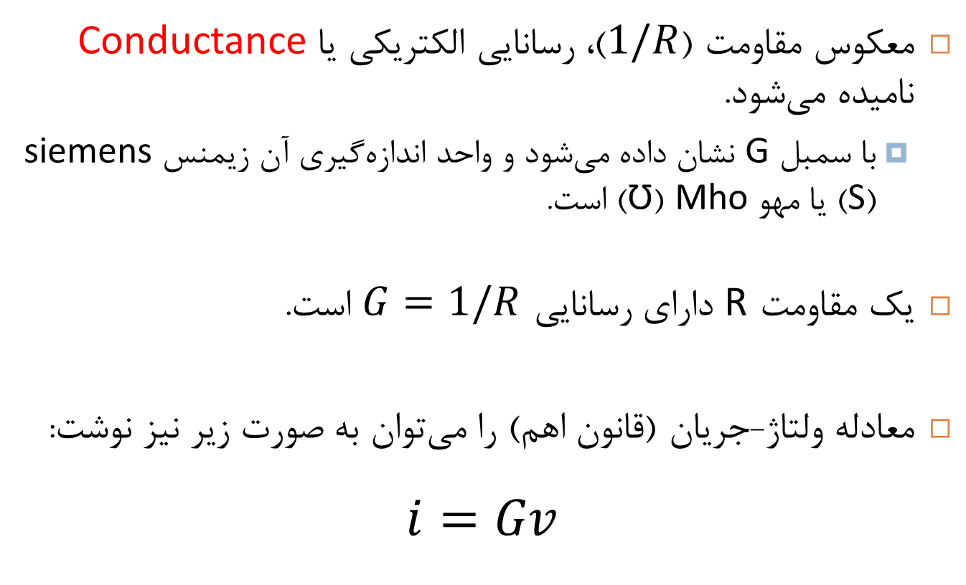
رسانایی الکتریکی Conductance
معکوس مقاومت ($1/R$)، رسانایی الکتریکی یا Conductance نامیده می‌شود.
با سمبل G نشان داده می‌شود و واحد اندازه‌گیری آن زیمنسsiemens (S) یا مهو Mho (Ʊ) است.
یک مقاومت R دارای رسانایی $G=1/R$ است.
معادله ولتاژ-جریان (قانون اهم) را می‌توان به صورت زیر نیز نوشت:
$$i=Gv$$
Notes:
رسانایی یا کانداکتنس، معکوس مقاومت است و نشان می دهد یک المان چقدر هادی خوبی برای جریان است.

Slide 26
مدار باز و اتصال کوتاه
مدار باز شدن اتصال بین دو نقطهA و Bیعنی:
جریان گذرنده بین آن نقاط صفر است.
ولتاژ بین آن نقاط هر مقداری می‌تواند باشد.
معادل یک مقاومت با مقدار بی‌نهایت است.
اتصال کوتاه شدن اتصال بین دو نقطهA و Bیعنی:
ولتاژ بین آن نقاط صفر است.
جریان گذرنده بین آن نقاط هر مقداری می‌تواند باشد.
معادل یک مقاومت با مقدار صفر است.
Notes:
Short circuit vs. Open circuit

Slide 27
دسته‌بندی المان‌های مدار
المان‌های مدار
خطی
متغیر با زمان
نامتغیر با زمان
غیرخطی
متغیر با زمان
نامتغیر با زمان

Slide 28
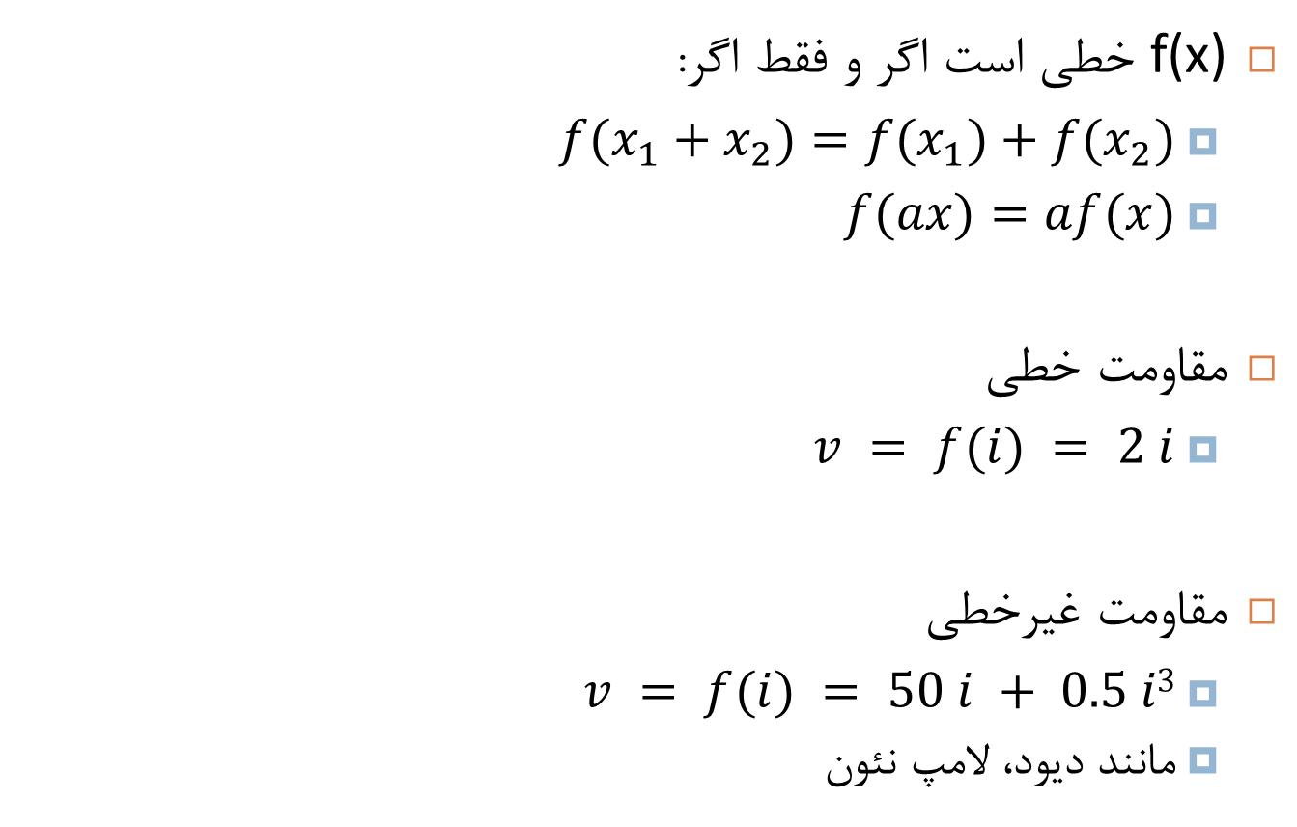
خطی - غیر خطی
f(x) خطی است اگر و فقط اگر:
$f(x_{1}+x_{2})=f(x_{1})+f(x_{2})$
$f(ax)=af(x)$
مقاومت خطی
$v = f(i) = 2 i$
مقاومت غیرخطی
$v = f(i) = 50 i + 0.5 i3$
مانند دیود، لامپ نئون
Nonlinear
Linear

Slide 29
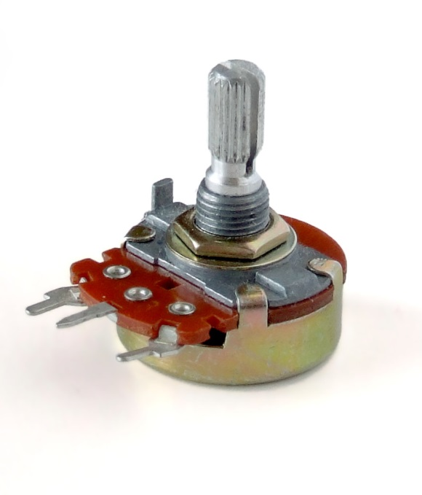

متغیر با زمان- نامتغیر با زمان
مثال:
مقاومت نامتغیر با زمان
$v\left(t\right)= R i\left(t\right)$، $R$ ثابت
مقاومت متغیر با زمان
$v\left(t\right)= R\left(t\right)i\left(t\right),$
$R(t) = Ra + Rbcos2πft$
مانند پتانسیومتر

Slide 30
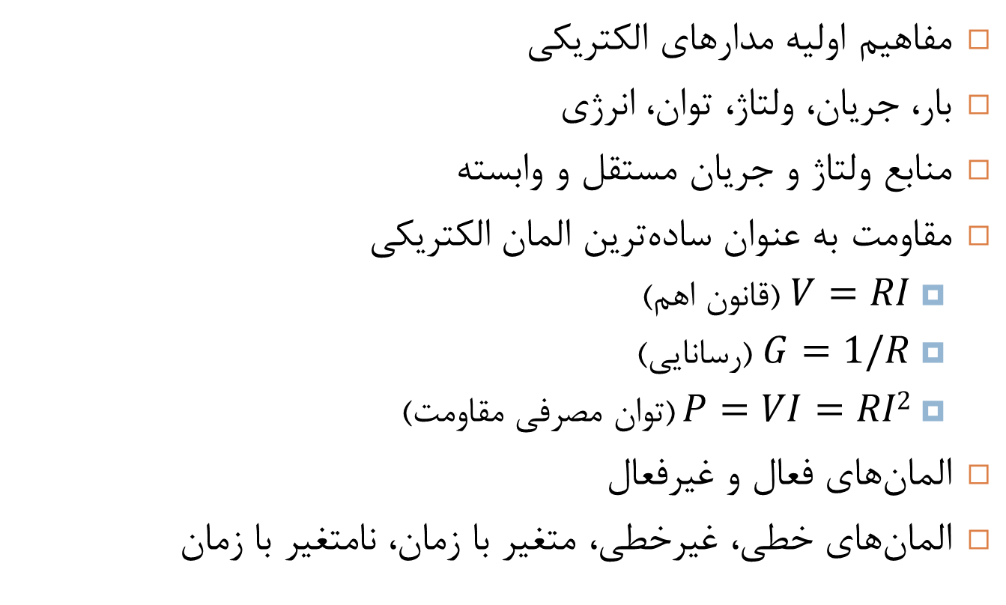
آنچه در این اسلاید آموختیم
مفاهیم اولیه مدارهای الکتریکی
بار، جریان، ولتاژ، توان، انرژی
منابع ولتاژ و جریان مستقل و وابسته
مقاومت به عنوان ساده‌ترین المان الکتریکی
$V=RI$ (قانون اهم)
$G=1/R$ (رسانایی)
$P=VI=RI2$ (توان مصرفی مقاومت)
المان‌های فعال و غیرفعال
المان‌های خطی، غیرخطی، متغیر با زمان، نامتغیر با زمان

Slide 31
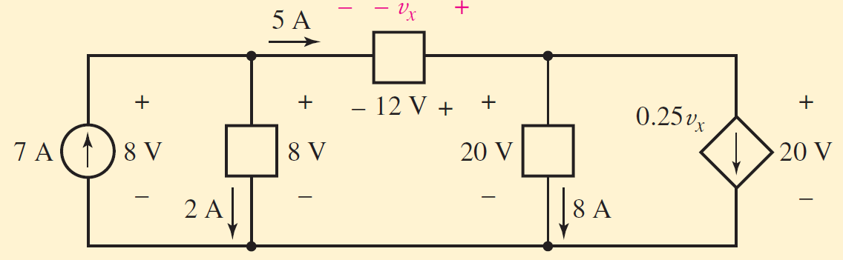
تمرین کلاسی 1
توان جذب شده همه المان‌های مدار را محاسبه کنید.
(left to right) −56 W; 16 W; −60 W; 160 W; −60 W.

Slide 32
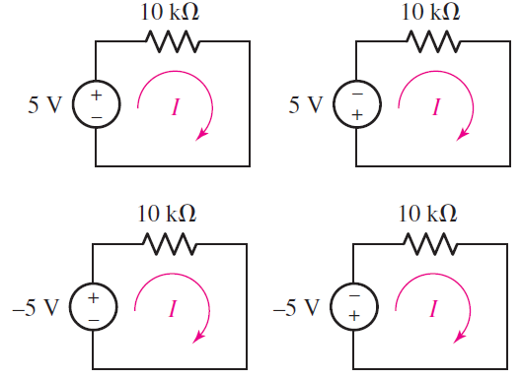

تمرین کلاسی 2
جریان $I$ و توان مقاومت را برای هر شکل محاسبه کنید.

Slide 33
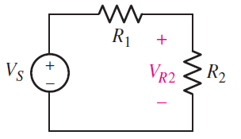

تمرین کلاسی 3
$VR2$ را به صورت تابعی از $VS$، $R1$ و $R2$ محاسبه کنید.

